Slide 1
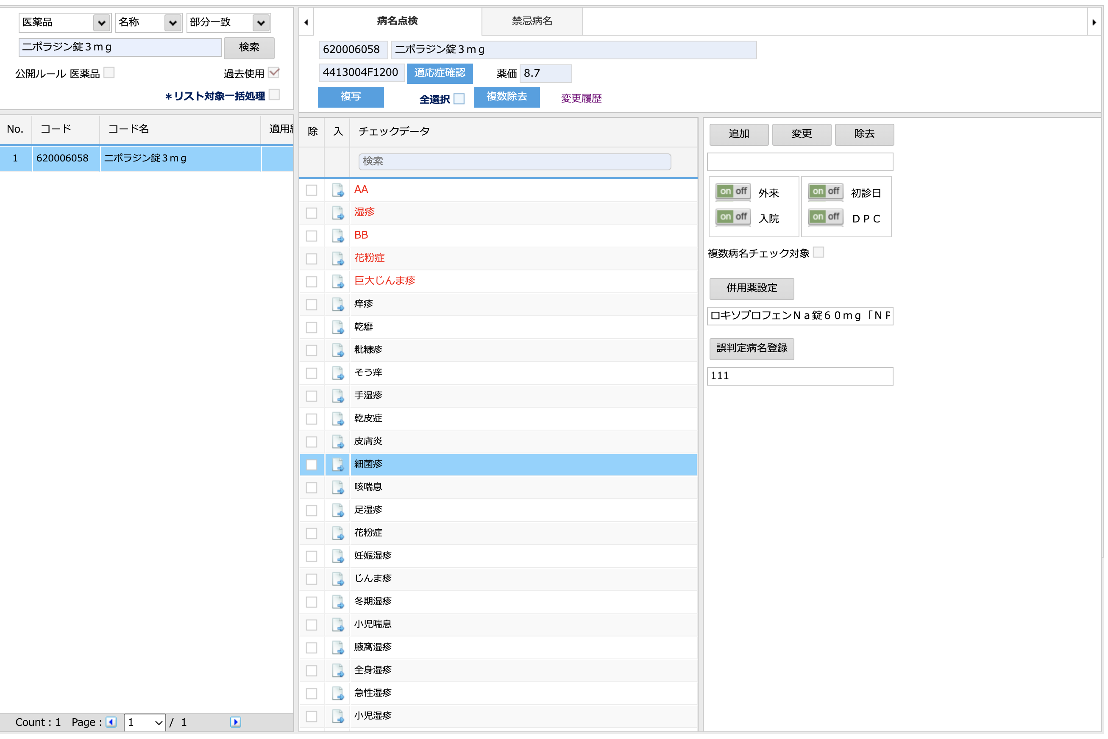
1. 検索語に基づく全選択機能 適応症修正画面における利便性向上のための提案です。 画面上で検索されたチェック文字列に対してのみ「選択→除去」を可能にする機能です。 現在、「適応症修正」画面には「全選択」チェックボックスがあります。 （参考画像：適応症修正_1.png）

Slide 2
対象のチェックボタンを選択すると、現在はすべてのデータが選択される仕様ですが、 チェック時に「検索した『チェックデータ』のみを選択しますか？」というメッセージを表示し、 OK → 検索したチェックデータのみ キャンセル → すべての文字列 という形ではいかがでしょうか。 （参考画像：適応症修正_2.png）

Slide 3
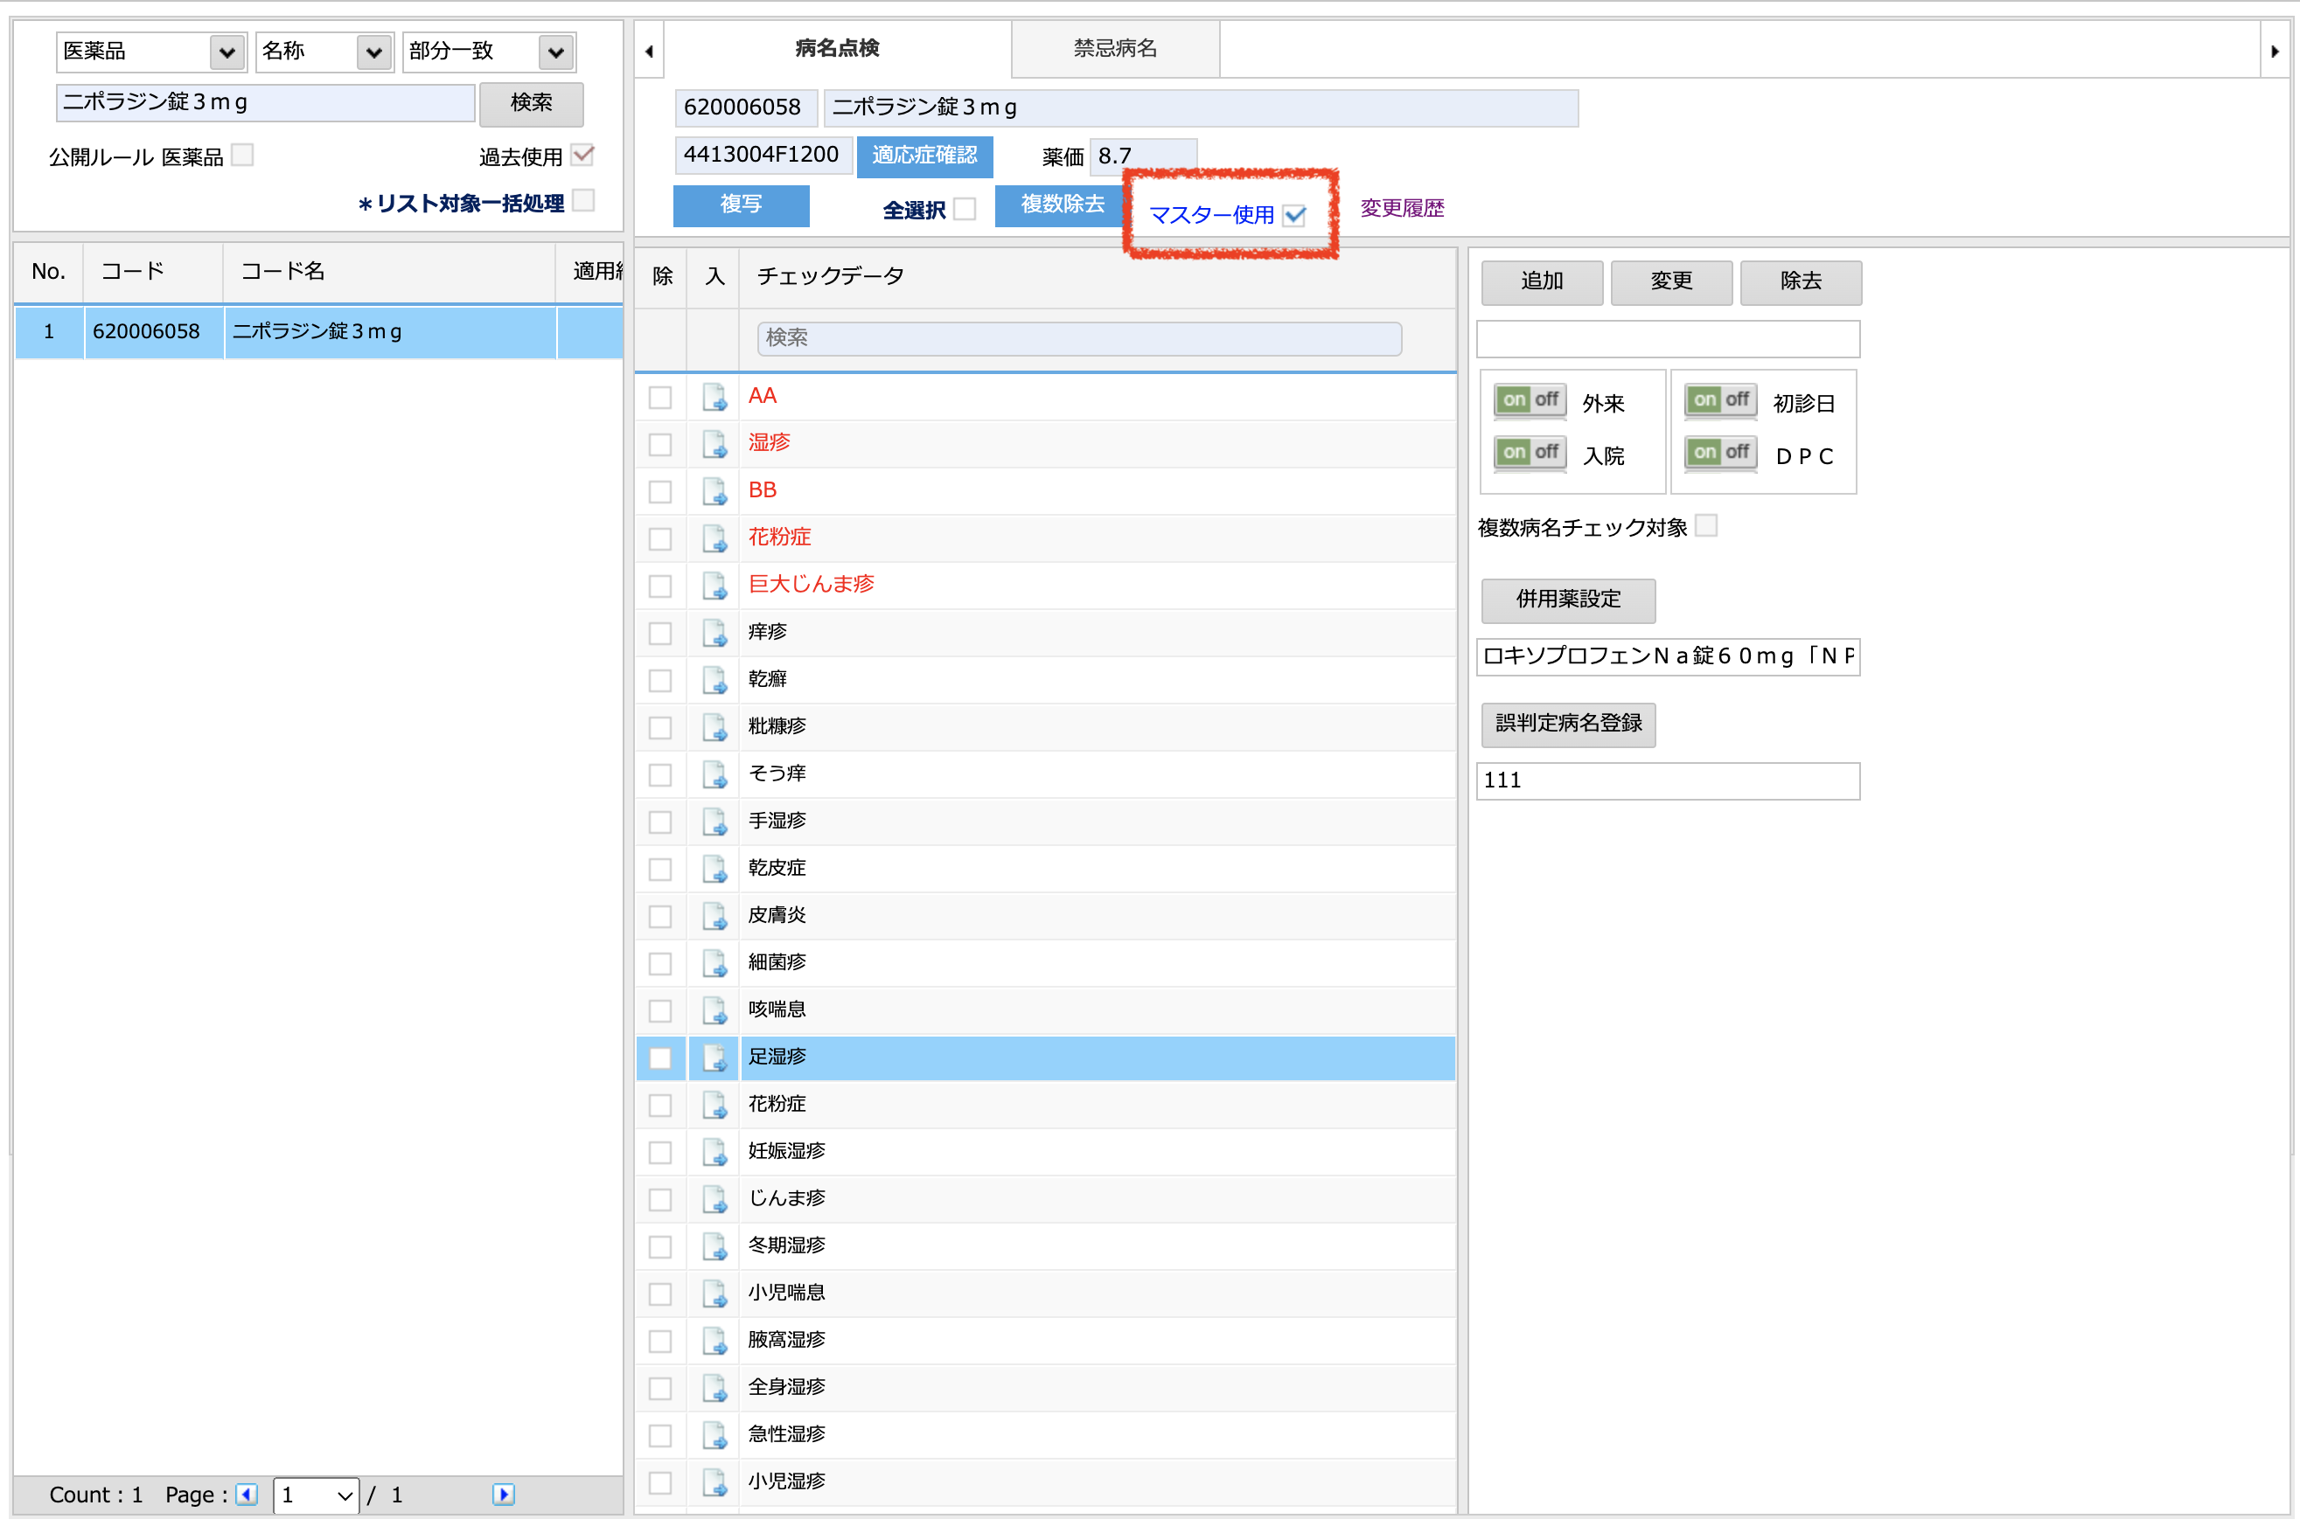
このようにして選択後に「複数除去」を行えば、 部分一致した文字列をまとめて削除するのがより便利になると考えています。 （参考画像：適応症修正_3.png）
↓ 現在、Betaサーバーに反映済みですので、ご意見いただけますと幸いです。

Slide 4
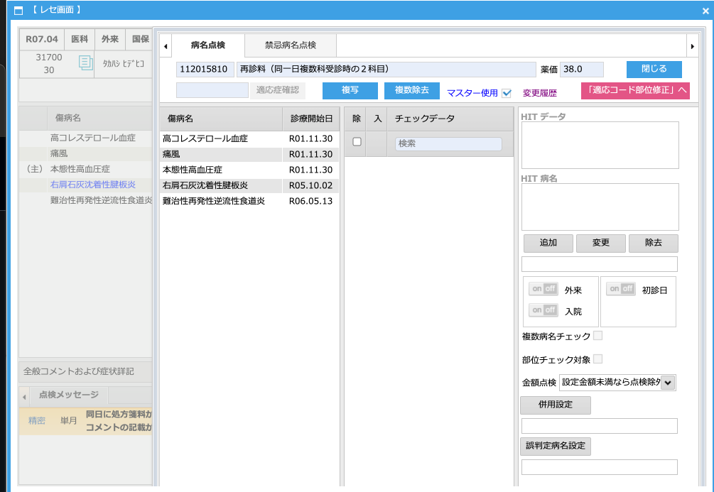
昨日の会議で議論された「摘要別マスター使用有無の選択機能」についてです。 レセプト点検の詳細画面および適応症修正画面に「マスター使用」のチェックボックスを追加し、 お客様が各摘要ごとにマスターチェック文字列を使用するかどうかを選択できるようにする仕様です。
レセ画面点検2_1.png
適応症修正2_1.png

Slide 5
「マスター使用」チェックボックスが選択されている場合はマスターを使用し、 選択されていない場合は使用しないように処理しています。 初期状態ではチェックが入った状態です。
チェックを解除する際には「マスターチェック文字列の使用を希望しませんか？」、 解除されたものを再度チェックする際には「マスターチェック文字列を使用しますか？」 という確認メッセージを表示します。 （参照：Confirm2_1.png）
→ この機能に関するご意見および、
黄色で表示された文言に関する表現・定義のご確認をお願いします。 ご意見をいただけましたら、Betaサーバーに反映いたします。

Slide 6
変更履歴には「マスター除去」および「マスター使用」と入力しました（変更履歴2_1.png 参照）。
⇒ 機能に関するご意見や、黄色で表示された文言の定義についてご確認をお願いいたします。 文言に関するご意見をいただければ、Betaサーバーに適用いたします。

